Slide 1
Первенство МРО
«Северо-Запад»

Slide 2
Команды ФК «Алмаз-Антей» 2010 и 2011 года рождения приняли участие в Первенстве МРО «Северо-Запад».
Сроки и место проведения соревнований:
•Первенство МРО «Северо-Запад» (юноши 2010 г.р.) 4-5 сентября 2021г., г. Пушкин;
•Первенство МРО «Северо-Запад» (юноши 2011 г.р.) 11-12 сентября 2021г., г. Сестрорецк.
Затраты на участие в турнире включают в себя:
•Взнос за участие в Соревнованиях;
•Трансфер до места проведения соревнований.

Slide 3
Расписание группового этапа 2010 г.р.
10:25, Царское Село - Алмаз-Антей
12:05, Алмаз-Антей - Нева
12:55, Стрела - Алмаз-Антей
13:45, Алмаз-Антей - СШОР-5
Расписание группового этапа 2011 г.р.
11:15, Алмаз-Антей – Экспресс
12:05, Тигры - Алмаз-Антей
12:55, Алмаз-Антей - СШ-7-1
13:45, СШ "Ленинградец" - Алмаз-Антей
Команда 2010 г.р. стала победителем Первенства МРО «Северо-Запад» среди юношей 2010 г.р.

Slide 4
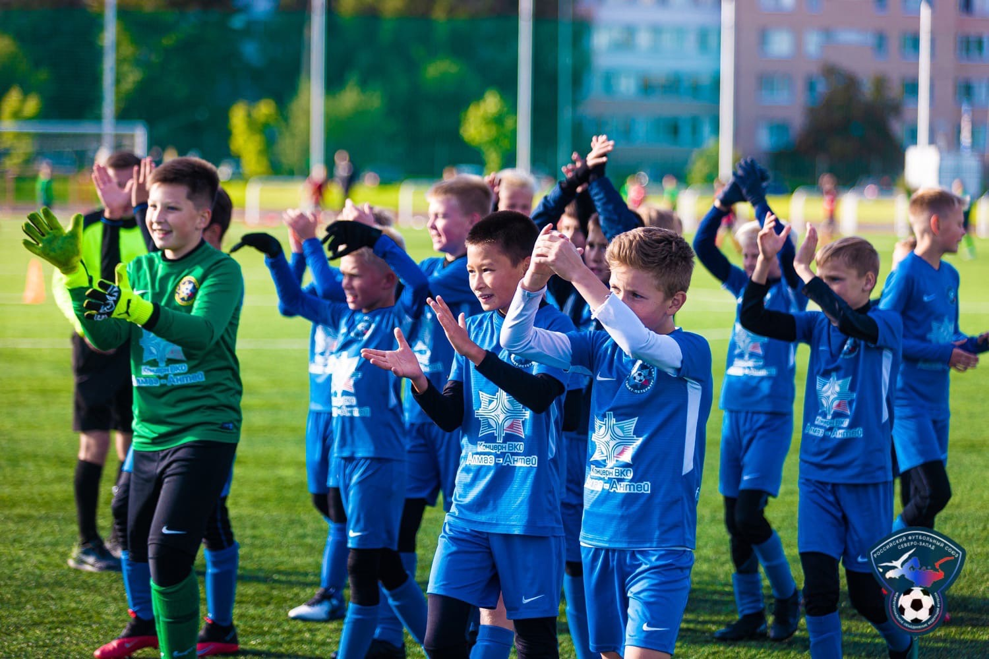


Slide 5
